Slide 1

Элементы теории
вероятностей
События.
11 класс
МКОУ «Усть-Мосихинская СОШ»
Новосёлова Е.А.

Slide 2
Раздел математики, называемый теорией вероятностей, занимается исследованием закономерностей в массовых явлениях.
Определение: Событие называется случайным по отношению к некоторому испытанию (опыту), если в ходе этого испытания оно может произойти, а может и не произойти.

Slide 3


Определение:
Событие называют достоверным по отношению к некоторому испытанию, если в ходе этого испытания событие обязательно произойдёт.
Определение:
Событие называют невозможным по отношению к некоторому испытанию, если в ходе этого испытания событие заведомо не произойдёт.

Slide 4
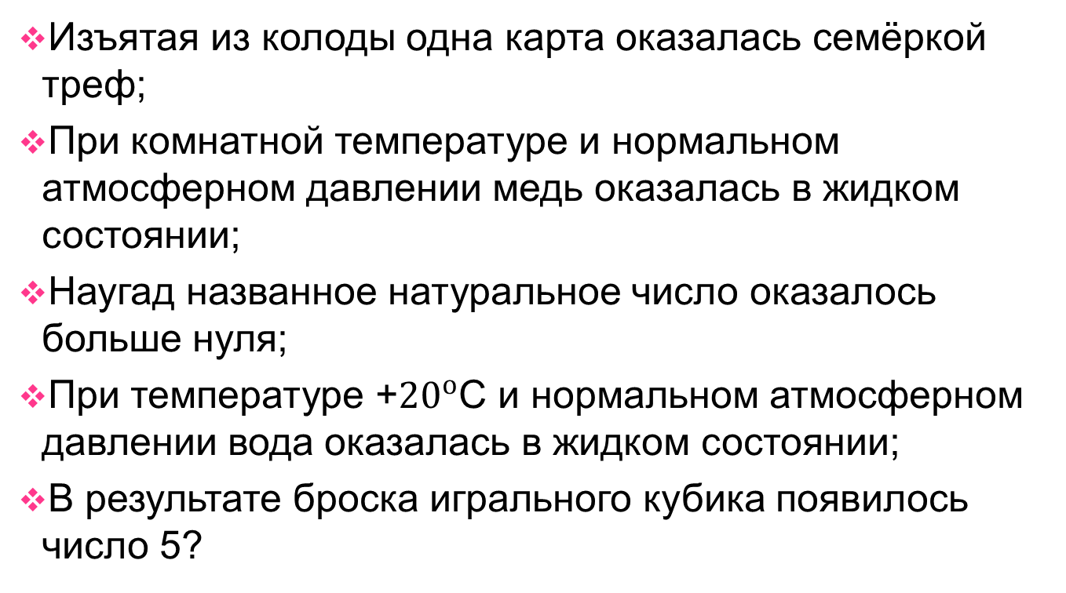
Каким событием
(достоверным, невозможным или случайным) является событие:
Изъятая из колоды одна карта оказалась семёркой треф;
При комнатной температуре и нормальном атмосферном давлении медь оказалась в жидком состоянии;
Наугад названное натуральное число оказалось больше нуля;
При температуре +${20}^{о}$С и нормальном атмосферном давлении вода оказалась в жидком состоянии;
В результате броска игрального кубика появилось число 5?

Slide 5
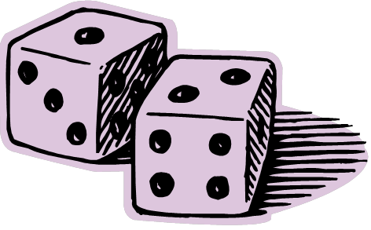
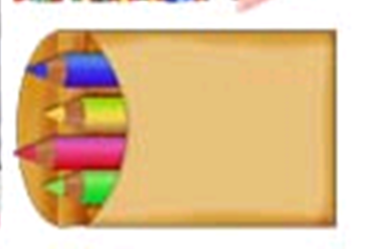
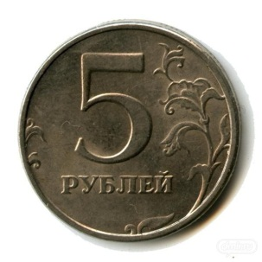
В результате некоторого испытания обязательно происходит одно из взаимоисключающих событий, причём они не разделяются на более простые, такие события называют элементарными событиями (или элементарными исходами испытаний).

Slide 6
Перечислите все элементарные события, которые могут произойти в результате следующего испытания:
Бросается на стол игральный кубик и определяется число очков, появившееся на верхней грани;
Бросается монета и определяется видимая сторона;
Из всех карт одной масти случайным образом выбирается одна карта и определяется изображение на ней;
На пол роняют усечённый конус, выточенный из дерева, и определяют геометрическую фигуру, по которой упавший конус касается пола;
На поверхность стола бросается игральный тетраэдр (грани которого пронумерованы числами 1,2,3,4) и определяется число на той грани, которая лежит на поверхности стола.

Slide 7

Комбинации событий

Slide 8

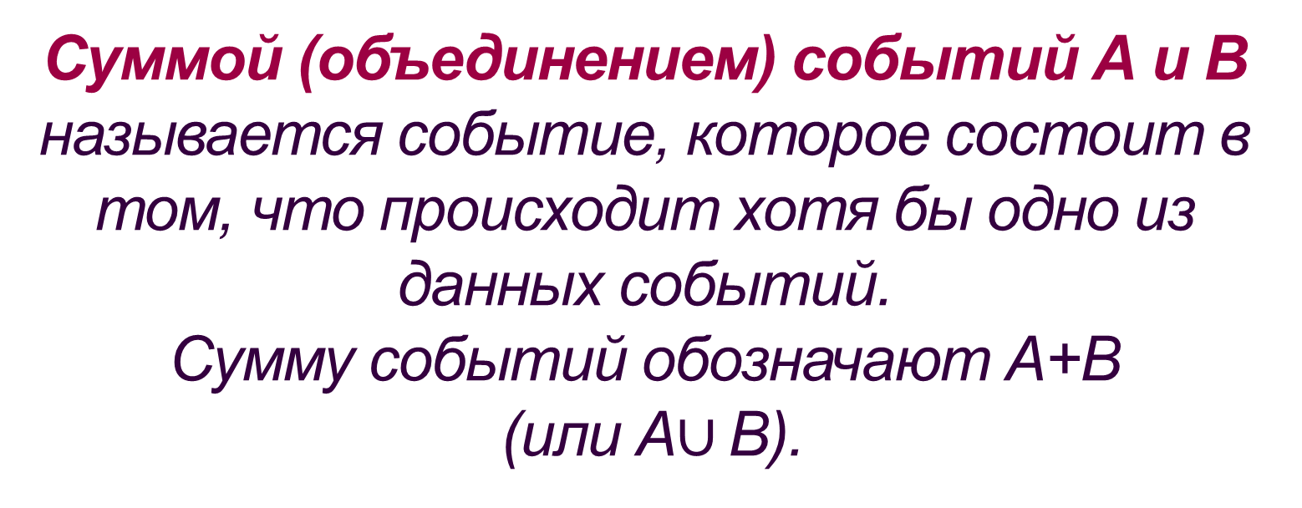
Суммой (объединением) событий А и В называется событие, которое состоит в том, что происходит хотя бы одно из данных событий.
Сумму событий обозначают А+В
(или А$∪$В).
А
В

Slide 9

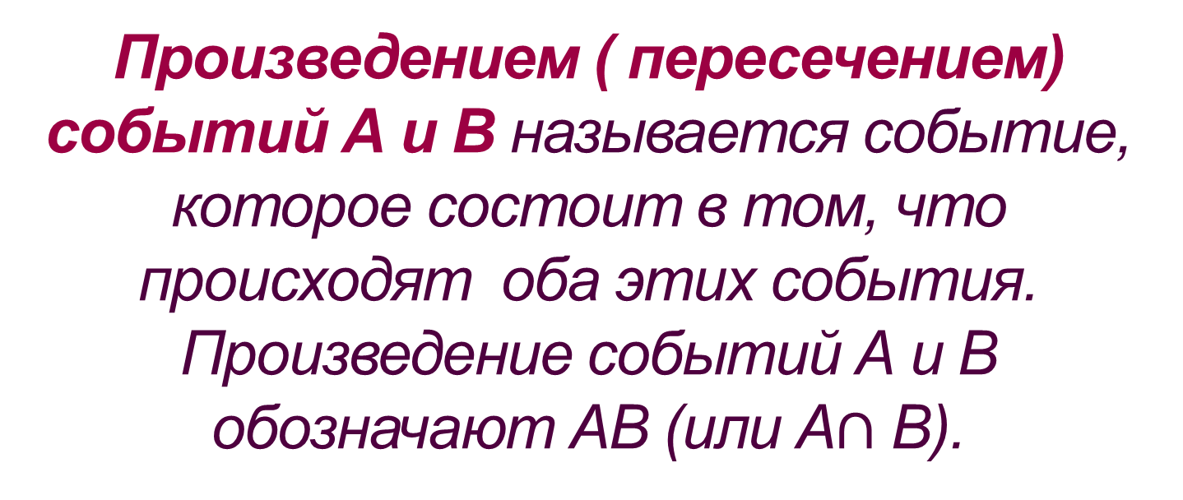
Произведением ( пересечением) событий А и В называется событие, которое состоит в том, что происходят оба этих события.
Произведение событий А и В обозначают АВ (или А$∩$ В).
А
В

Slide 10
События А и В называют равными ( равносильными) и пишут А=В, если событие А происходит тогда и только тогда, когда происходит событие В.

Slide 11

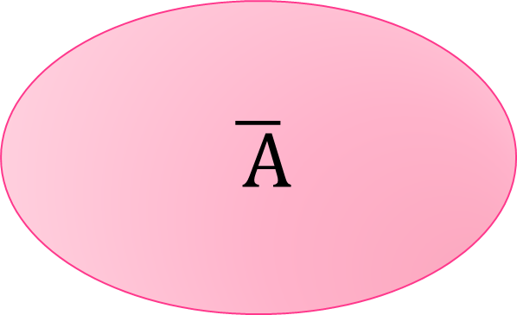
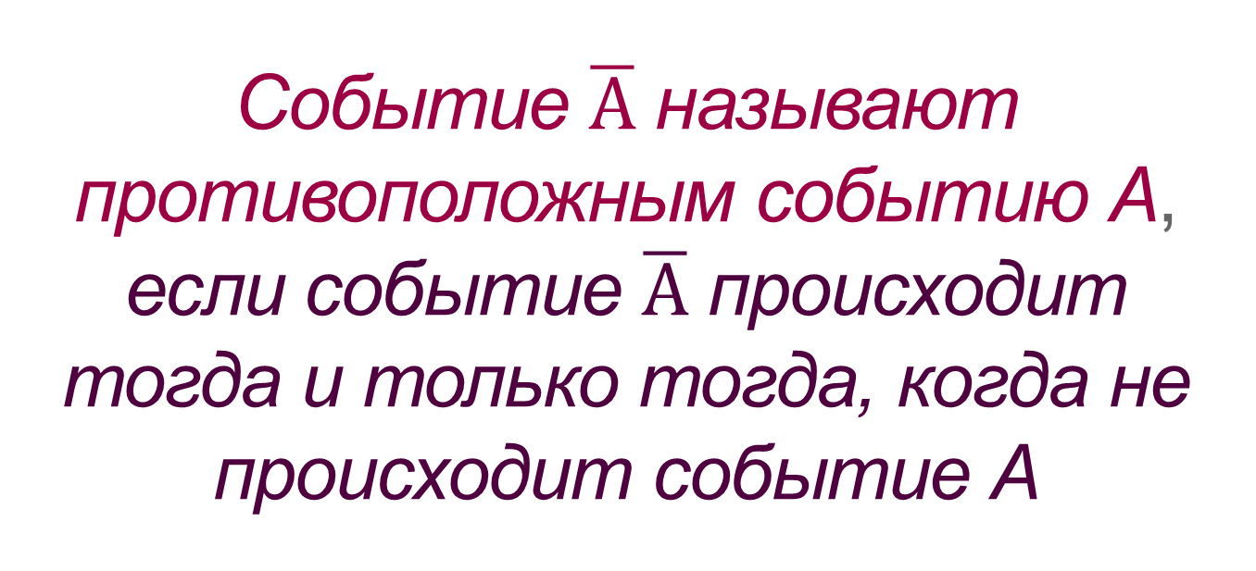
Событие $\overline{А}$ называют противоположным событию А, если событие $\overline{А}$ происходит тогда и только тогда, когда не происходит событие А
$\overline{ А}$
А

Slide 12
Задача.
Двадцать карточек пронумерованы числами от 1 до 20. Произвольно из них выбирается одна карточка. Пусть событие А - на карточке записано число, кратное 4; событие В – на карточке записано число кратное 6. Выяснить, в чём состоят события А+В и АВ.
1
12
4
17
6
10
20

Slide 13
Задача.
Испытание состоит из двух выстрелов по мишени. Пусть событие А –попадание по мишени при первом выстреле; событие В –попадание при втором выстреле. Пояснить, в чём состоят события А+В и АВ.

Slide 14
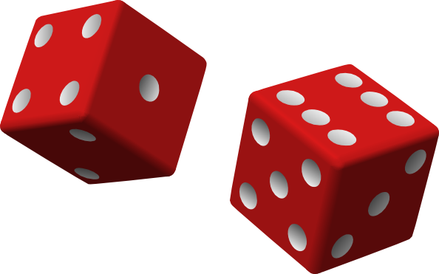
Задача.
На стол бросаются две игральные кости. Пусть событие А – на первой кости выпало число 5 ; событие В – на второй кости выпало число, не меньшее пяти . Установить, в чём заключаются события А+В и АВ.

Slide 15

Установить событие, являющееся противоположным событию:
При одном броске монеты выпала решка;
В результате броска игральной кости выпало число, равное пяти;
В результате броска игральной кости выпало число, большее четырёх;
Из колоды карт изъята карта бубновой масти;
Из колоды карт извлечена шестёрка;
В расписании уроков на понедельник первым уроком поставлена физика;
При сдаче экзамена студент получил оценку «отлично».

Slide 16



Пусть А и В произвольные события. Записать следующие события:
АВ
Произошли оба данных события;
Произошло только событие А;
Ни одно из данных событий не произошло;
Произошло, по крайней мере, одно из данных двух событий;
Произошло только одно из данных событий.
$$А\overline{В}$$
$$\overline{А}\overline{В}$$
А+В
$\overline{А }$В+А$\overline{В}$

